Slide 1







3 клас
Введення текстових даних. Правила введення та редагування текстових даних.

Slide 2
Усі сідайте тихо, діти.
Домовляймось — не шуміти,
Руку гарно підіймати,
На уроці не дрімати,
А знання мерщій хапати —
Щоб не було нам мороки.
Всі готові до уроку?
Тож гаразд. Часу не гаймо
І урок наш починаймо.
..\3кл,12.11.pptx

Slide 3







Що таке текстовий редактор?
Програма, призначена для створення й опрацювання текстів, називається текстовим редактором.
Один із текстових редакторів називається Microsoft Word. З його допомогою можна вводити тексти з клавіатури, змінювати їх, зберігати на носії, роздруковувати.

Slide 4
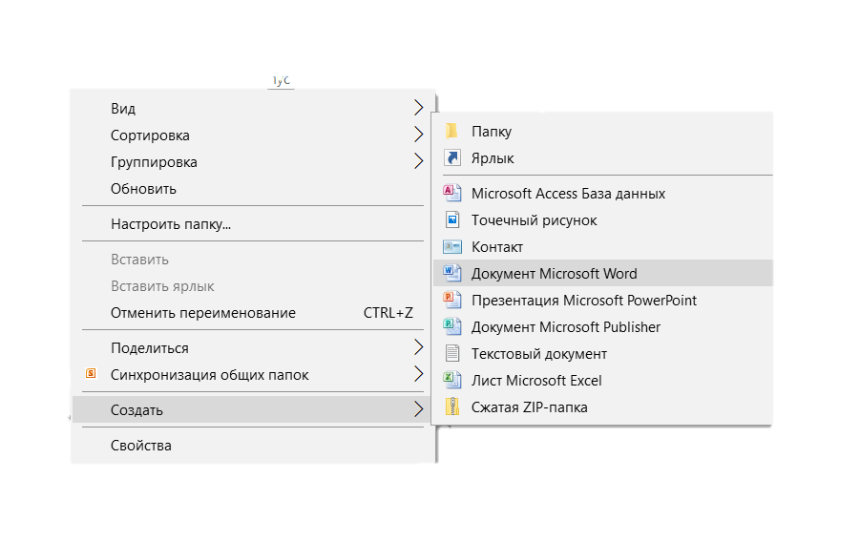
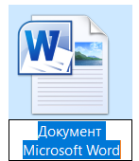
Як відкрити Microsoft Office Word?
2. Як відкрити програму Microsoft Office Word?
Відкрити свою папку
Викликати контекстне меню
Вибрати команду Создать
Вибрати команду Документ Microsoft Word
Назвати текстовий документ
2
3
1

Slide 5

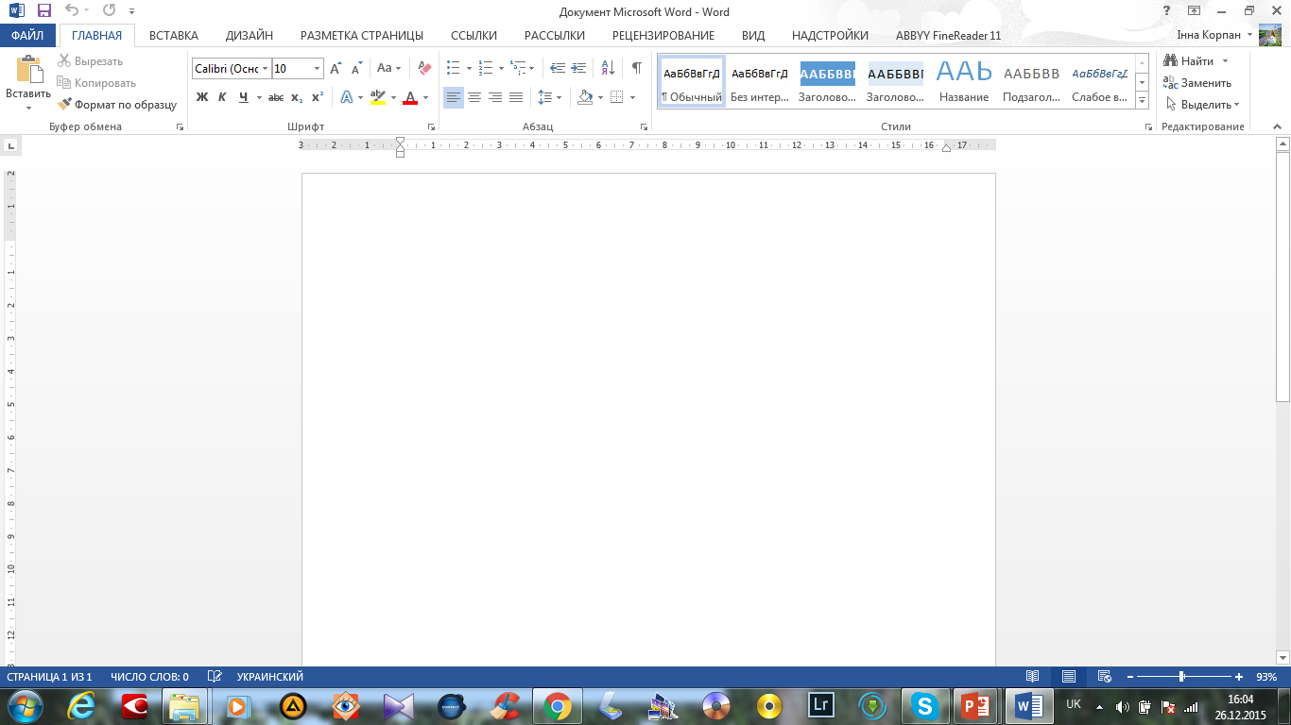
Вікно програми Microsoft Word 2013
Назва документу
вкладки
Група
інструментів
стрічка
Смуга прокручування
Робоча область
рядок стану

Slide 6
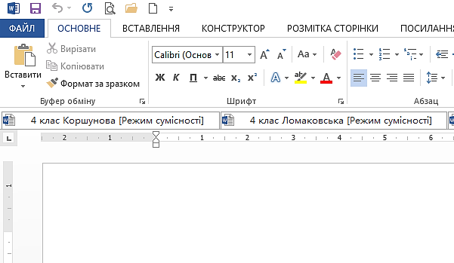
Вікно програми
Microsoft Word 2013
курсор
У верхньому лівому куті аркуша блимає вертикальна лінія. Це — текстовий курсор.
При введенні тексту символи з’являються в місці знаходження курсора.

Slide 7
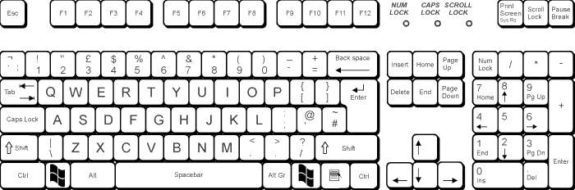
Призначення основних клавіш клавіатури
Функціональні клавіші
індикатори
Службові
клавіші
Алфавітно-цифрові клавіші
Клавіші
Керування курсором
Додаткові
цифрові клавіші

Slide 8

Клавіатура
На алфавітно-цифрових клавішах розміщено по декілька символів.
В залежності від того, який мовний режим увімкнено, при натисненні на клавішу з’являються різні символи
Англійська мова введення
Українська мова введення
Російська мова введення

Slide 9
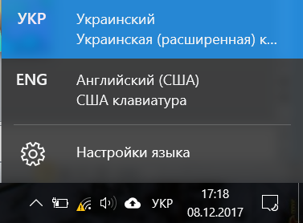
Зміна мовного режиму
Для того щоб змінити мовний режим необхідно
На панелі завдань вибрати значок мовного режиму
2
Із запропонованого переліку вибрати необхідну мову
1

Slide 10
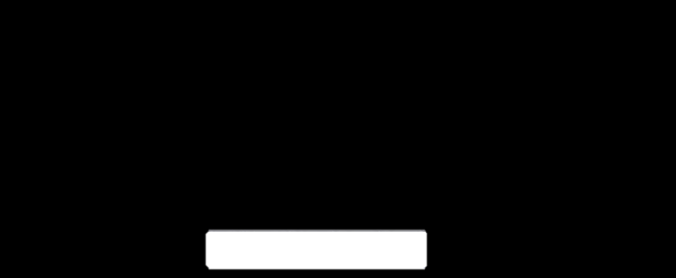
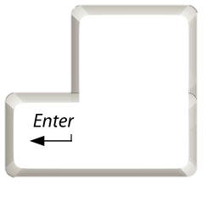


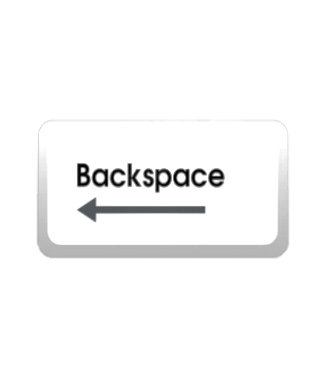

Призначення основних клавіш клавіатури
робити проміжки між словами
Клавіша виконання команди і переходу на наступний рядок
Ввести велику літера. Shift+буква
Клавіша введення всіх великих символів
Витерти символ зліва від курсора
Витерти символ справа від курсора

Slide 11
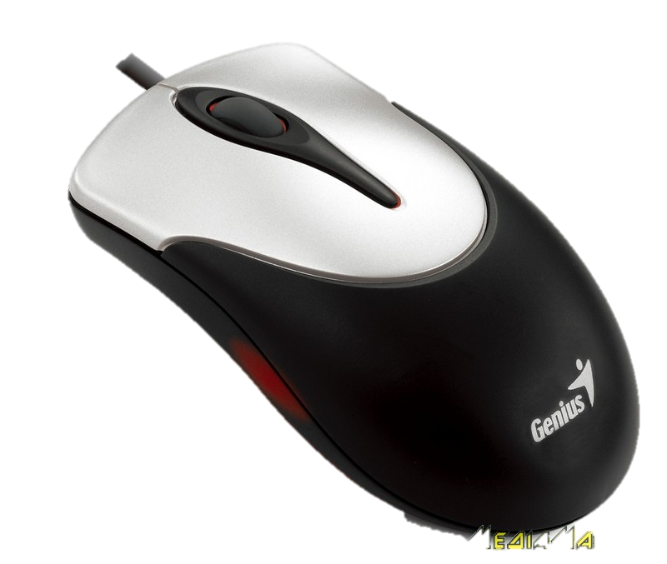
Переміщення в тестовому редакторі
Переміщуватися в текстовому документі можна за допомогою:
Клавіатури
Комп’ютерної миші

Slide 12
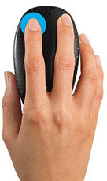
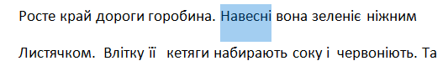
Переміщення в тестовому редакторі
Виділити текст можна за допомогою протягування миші. Необхідно натиснути ліву кнопку мишки і протягувати .
Якщо один раз клацнути лівою кнопкою мишки – виділиться одне слово
Якщо три рази клацнути лівою кнопкою мишки – виділиться весь абзац
Зазвичай виділений фрагмент виділяється синім кольором. Щоб зняти виділення, необхідно натиснути за межами виділеного фрагменту.

Slide 13
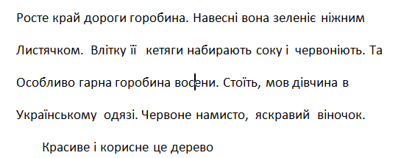
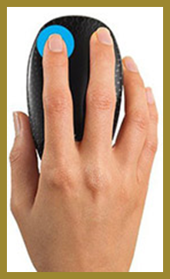
Переміщення в тестовому редакторі
Щоб установити курсор у потрібному місці тексту, треба навести вказівник миші на це місце і клацнути лівою клавішею миші.

Slide 14
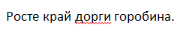
Правопис в текстовому редакторі
У текстовому редакторі налаштована автоматична перевірка правопису під час введення тексту.
Орфографічна помилка
Пунктуаційна помилка

Slide 15
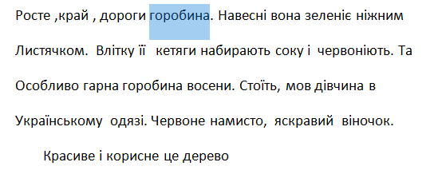
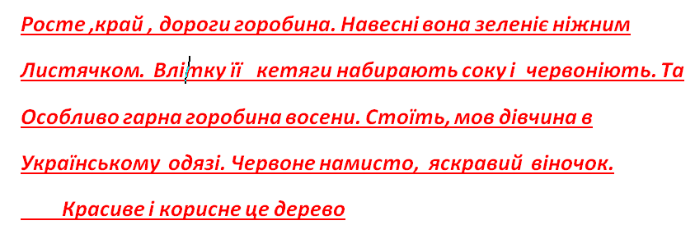
Форматування та редагування тексту
Редагування внесення змін, виправлень та доповнень
Форматування зміна зовнішнього вигляду тексту

Slide 16
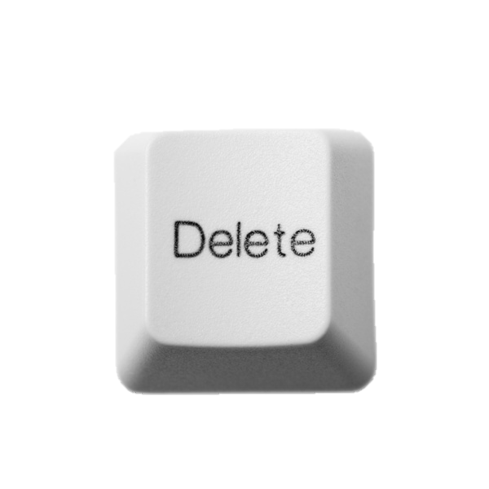
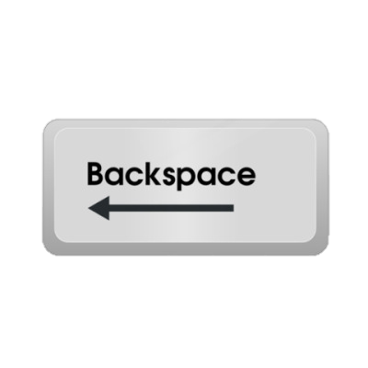
Видалення символів
Видалення символу праворуч від курсору
СОН│ЦЕ
Видалення символу ліворуч від курсору
СОН│ЦЕ

Slide 17
Фізкультхвилинка

Slide 18
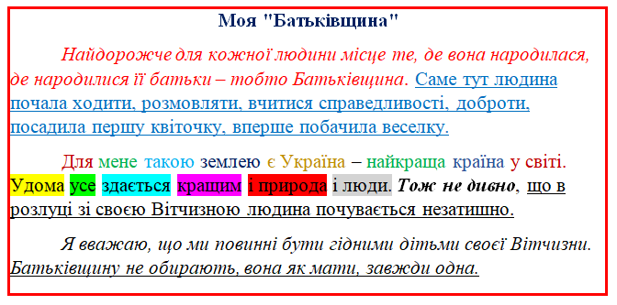
Практична робота
Відкрити Microsoft Office Word
Ввести текст

Slide 19



Підсумок уроку
Що таке текстовий редактор??
Що означає редагувати текст?
Що означає форматувати текст?
Що можна робити в текстовому редакторі?

Slide 20


Дякую за увагу!

